Slide 1
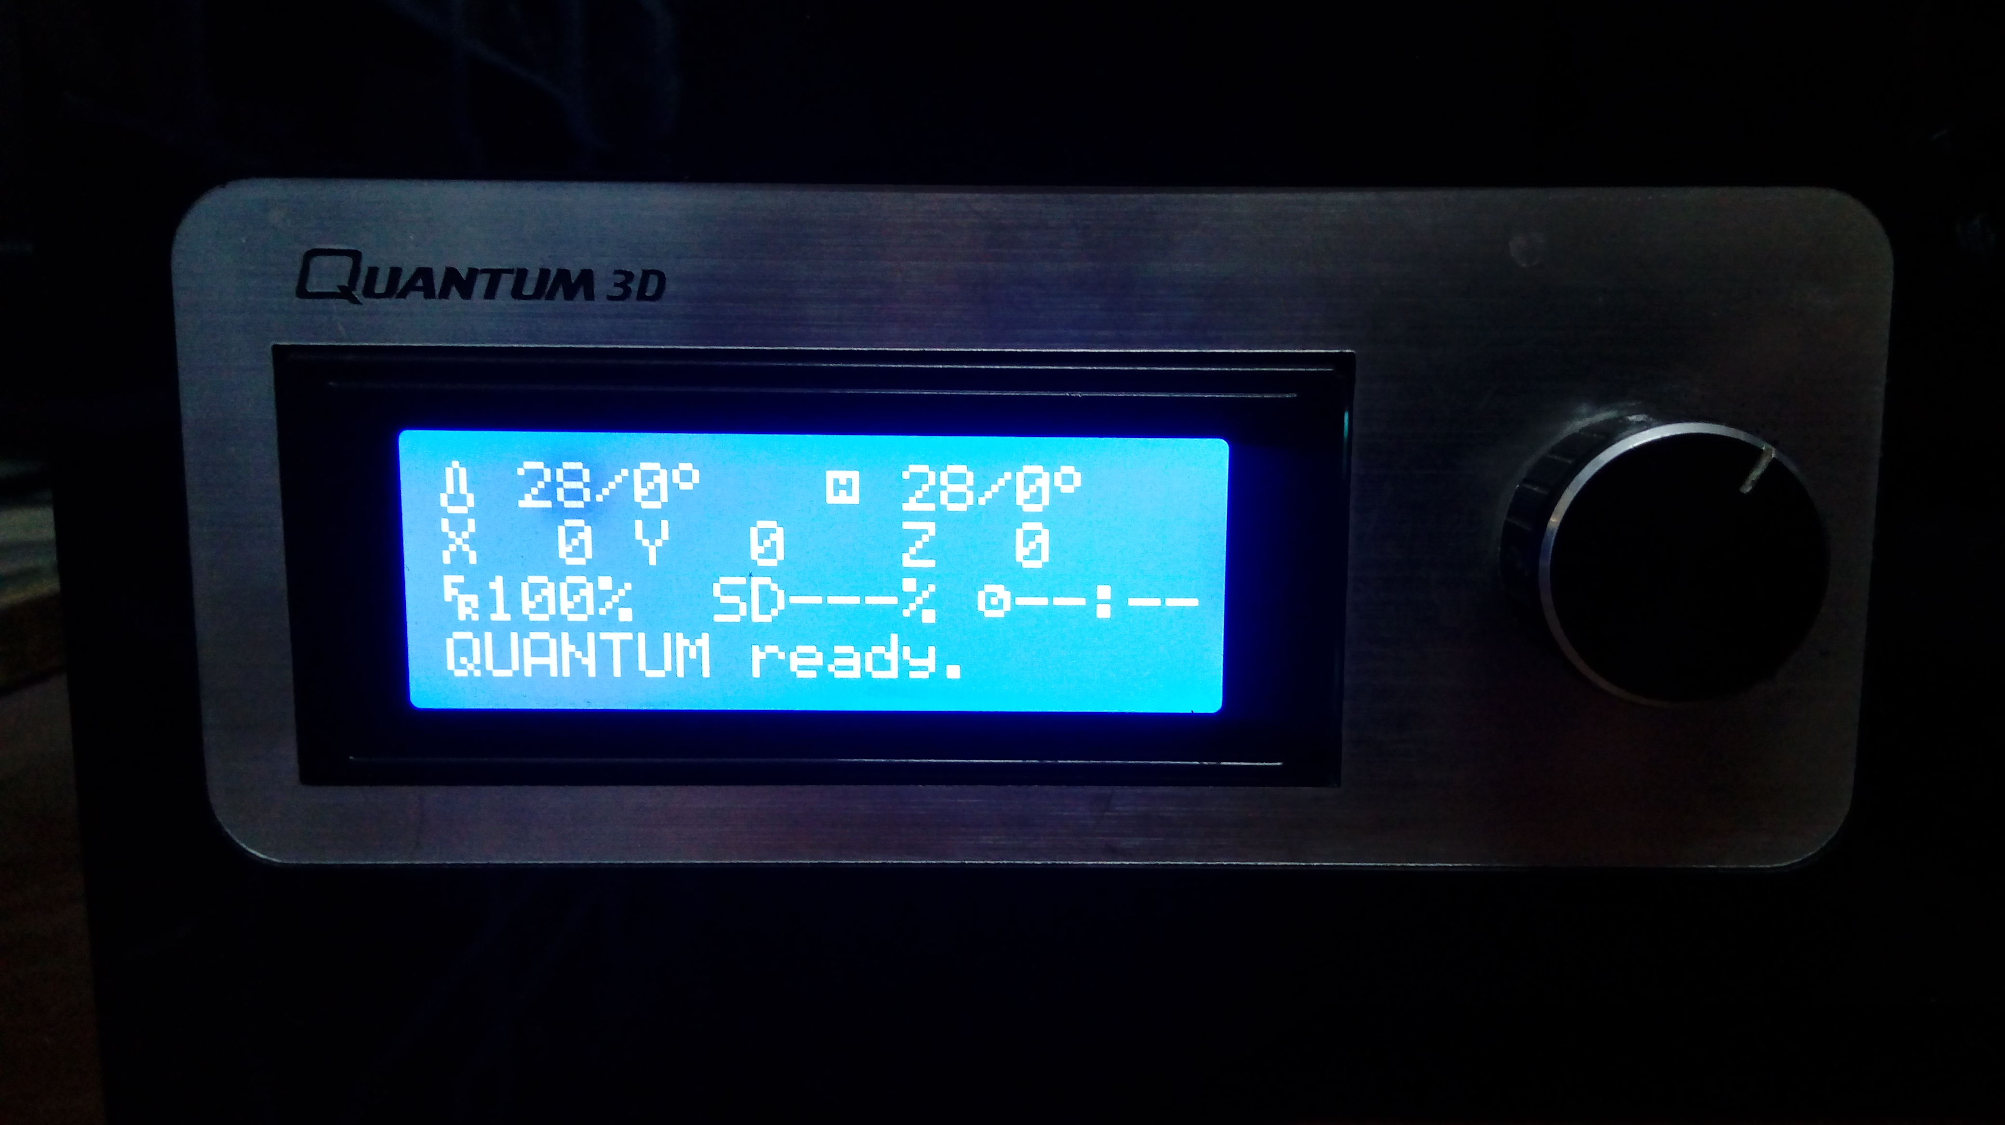
راهنمای پرینتر سه بعدی
کوانتوم مدل 2025
صفحه نمایش و ولوم کنترل
دمای هدف نازل
دمای هدف هیت بد
دمای فعلی نازل
دمای فعلی هیت بد
سرعت پرینت
مدت زمان پرینت
مختصات فعلی نازل
(در صورتی که یک مرتبهauto home شود به درستی نمایش میدهد)
میزان درصد پرینت
*دمای هدف توسط اپراتور تنظیم می شود
0 درجه به معنی خاموش بودن هیتر می باشد
فشار به سمت داخل:
ورود به منو و ست کردن تنظیمات
چرخش به چپ:
بالا رفتن ابزارselect در منو - گام کاهشی
چرخش به راست:
پایین رفتن ابزارselect در منو - گام افزایشی

Slide 2
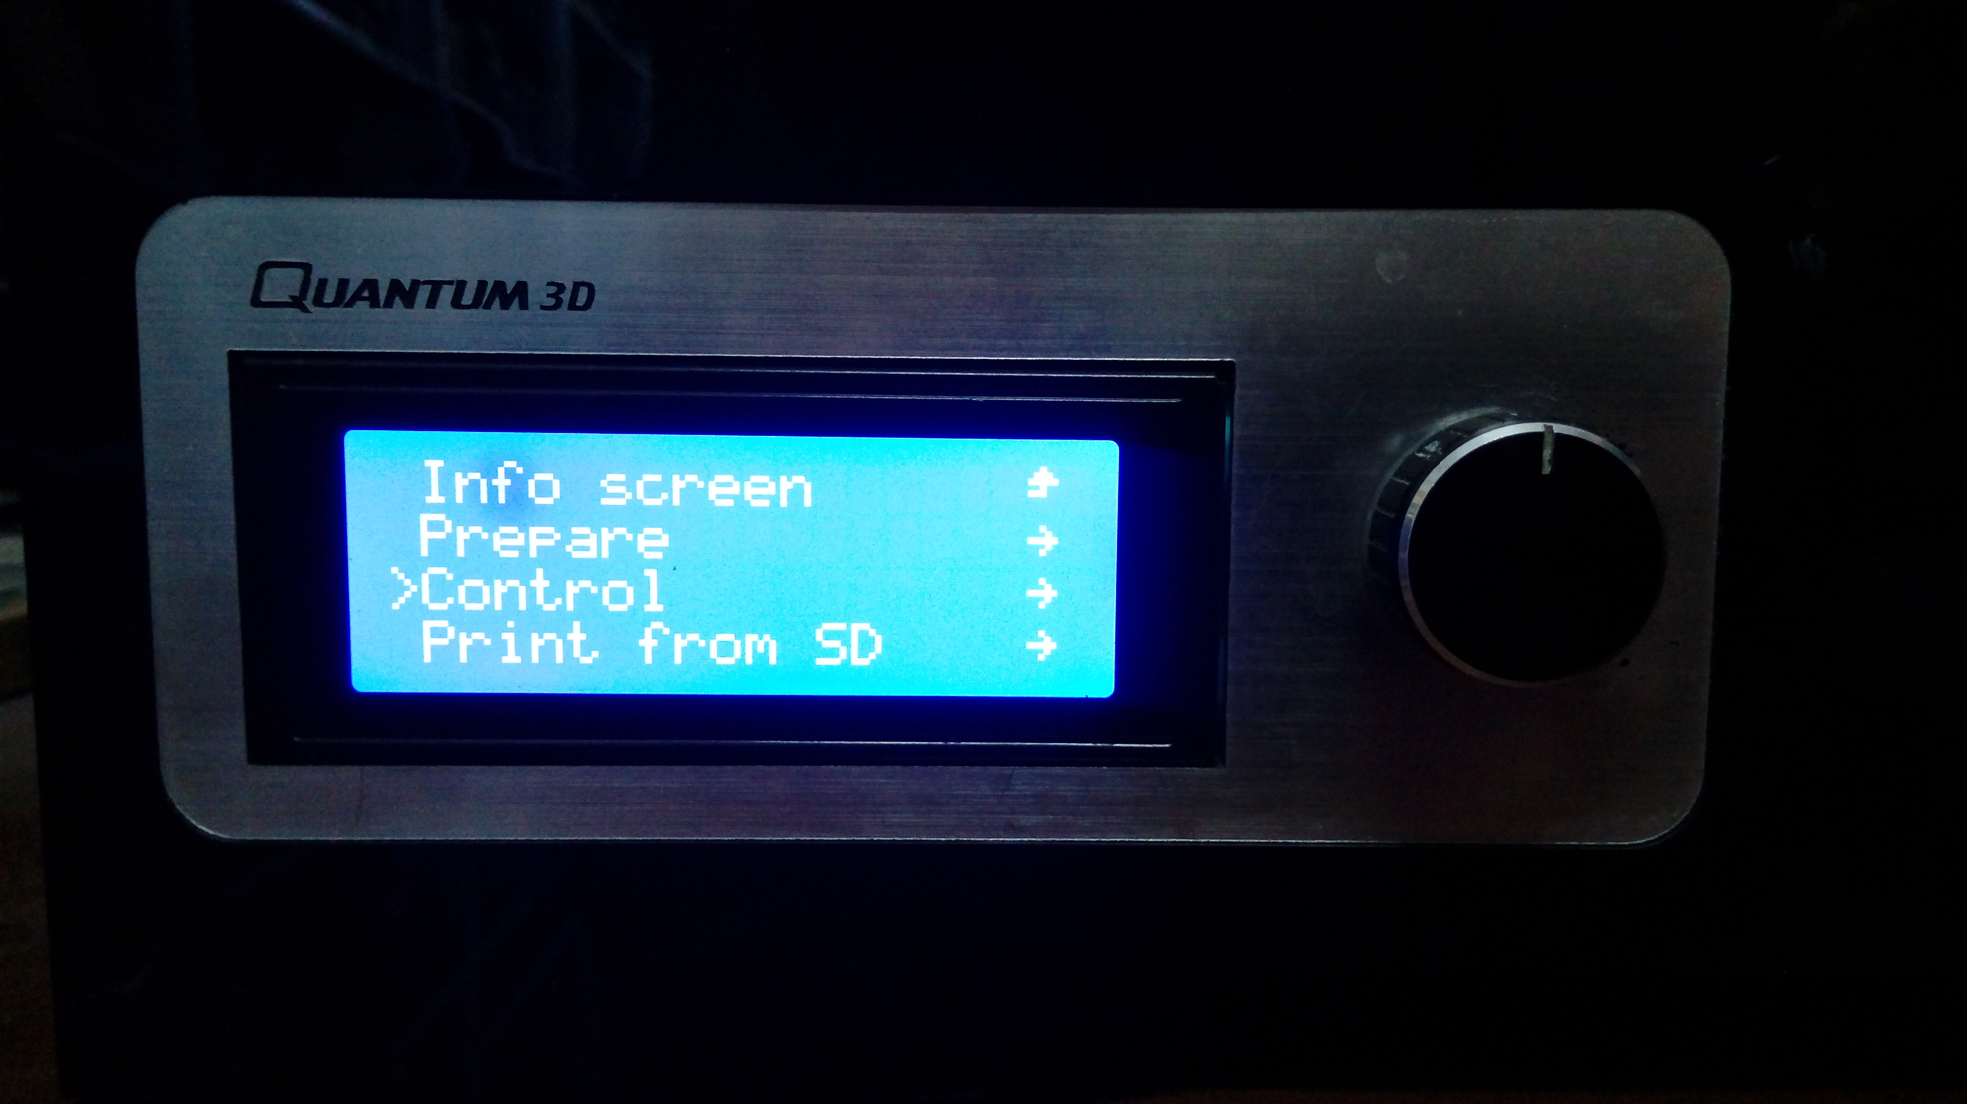
**اعداد دما برای فیلامنت ABS مجیک فیلامنت می باشند.
*محدوده دمای نازل بین240 تا250 درجه سانتی گراد.
*محدوده دمای هیت بد بین 90 تا 105 درجه سانتی گراد.
*محدوده پرینت این دستگاه(طول و عرض) 20 در20 سانتی متر می باشد.
مراحل پرینت:
1-گرم کردن صفحه داغ (heat bed)
با فرض پرینت قطعه ای با ابعاد متوسط دمای هیت بد را روی 100 درجه تنظیم کنید.
-ولوم را به سمت داخل فشار دهید تا منوی زیر باز شود
-سپس به اندازه دو گام ولوم را به سمت راست بچرخانید تا ابزار select روی گزینه controlقرار بگیرد

Slide 3
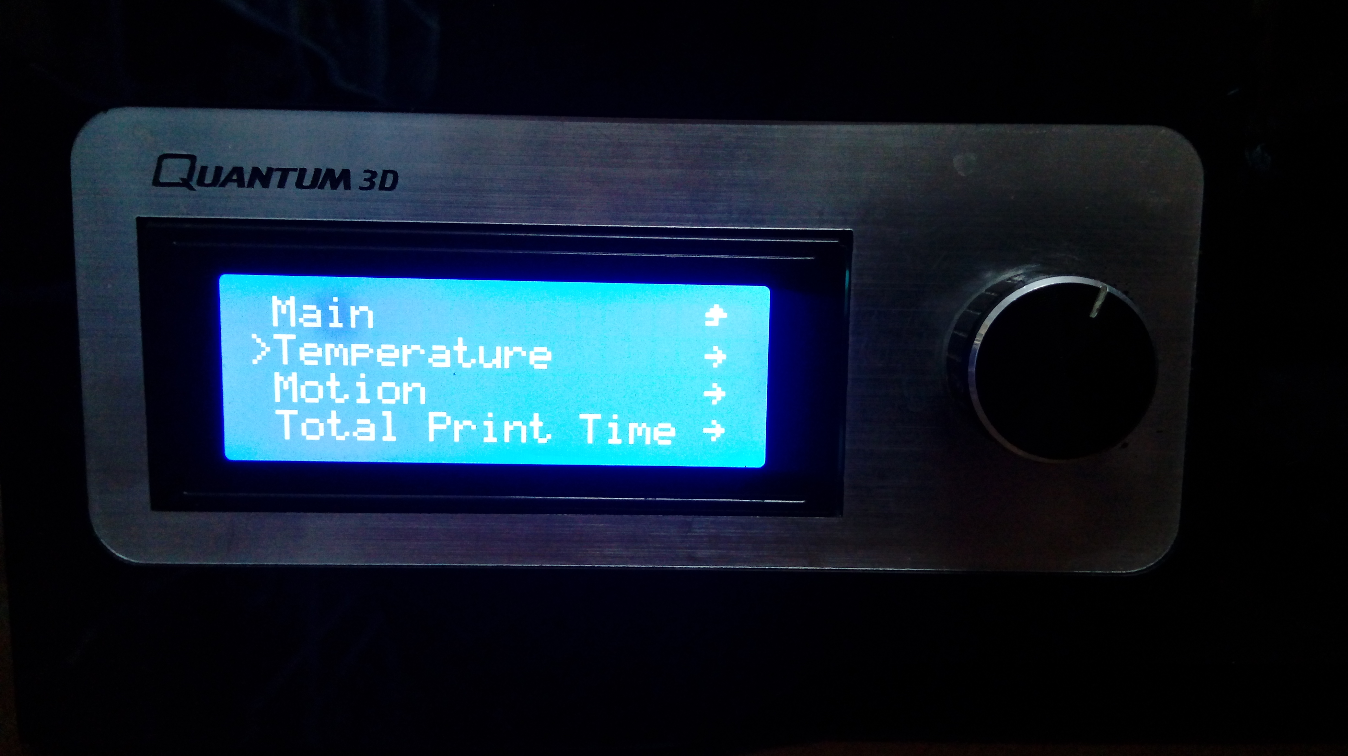
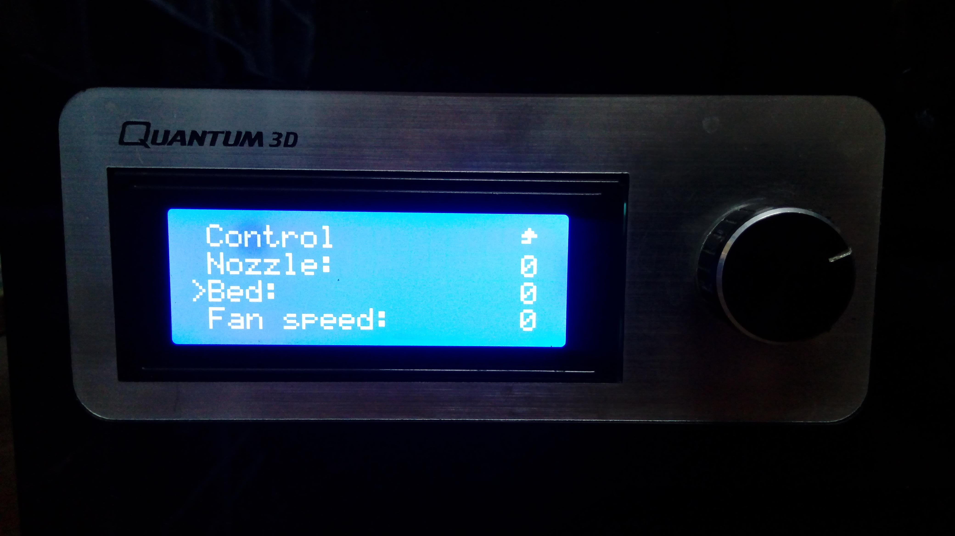
-مجدد کلید ولوم را به سمت داخل فشار دهید
-سپس به اندازه یک گام ولوم را به سمت راست بچرخانید تا ابزار select روی گزینه temperatureقرار بگیرد
-فشار دادن کلید ولوم به سمت داخل(جهت باز شدن منوی temperature)
-سپس انتخاب گزینه bed

Slide 4
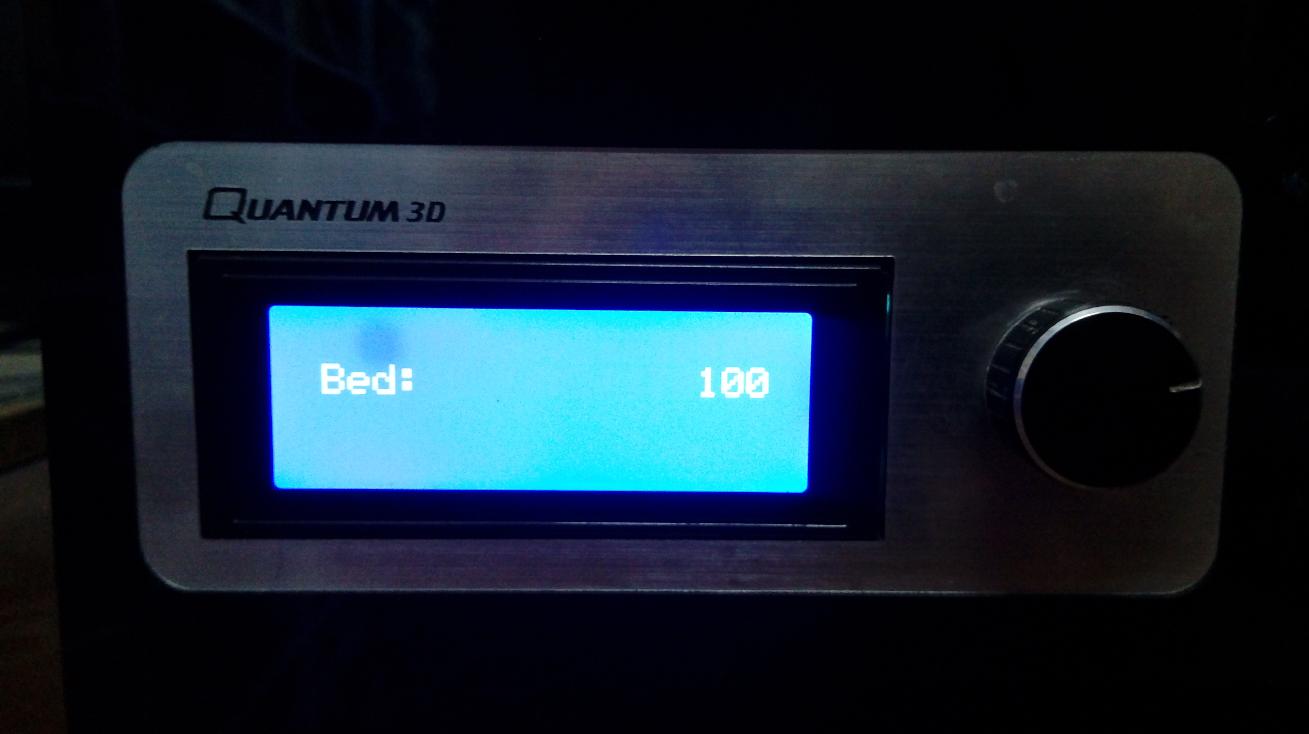
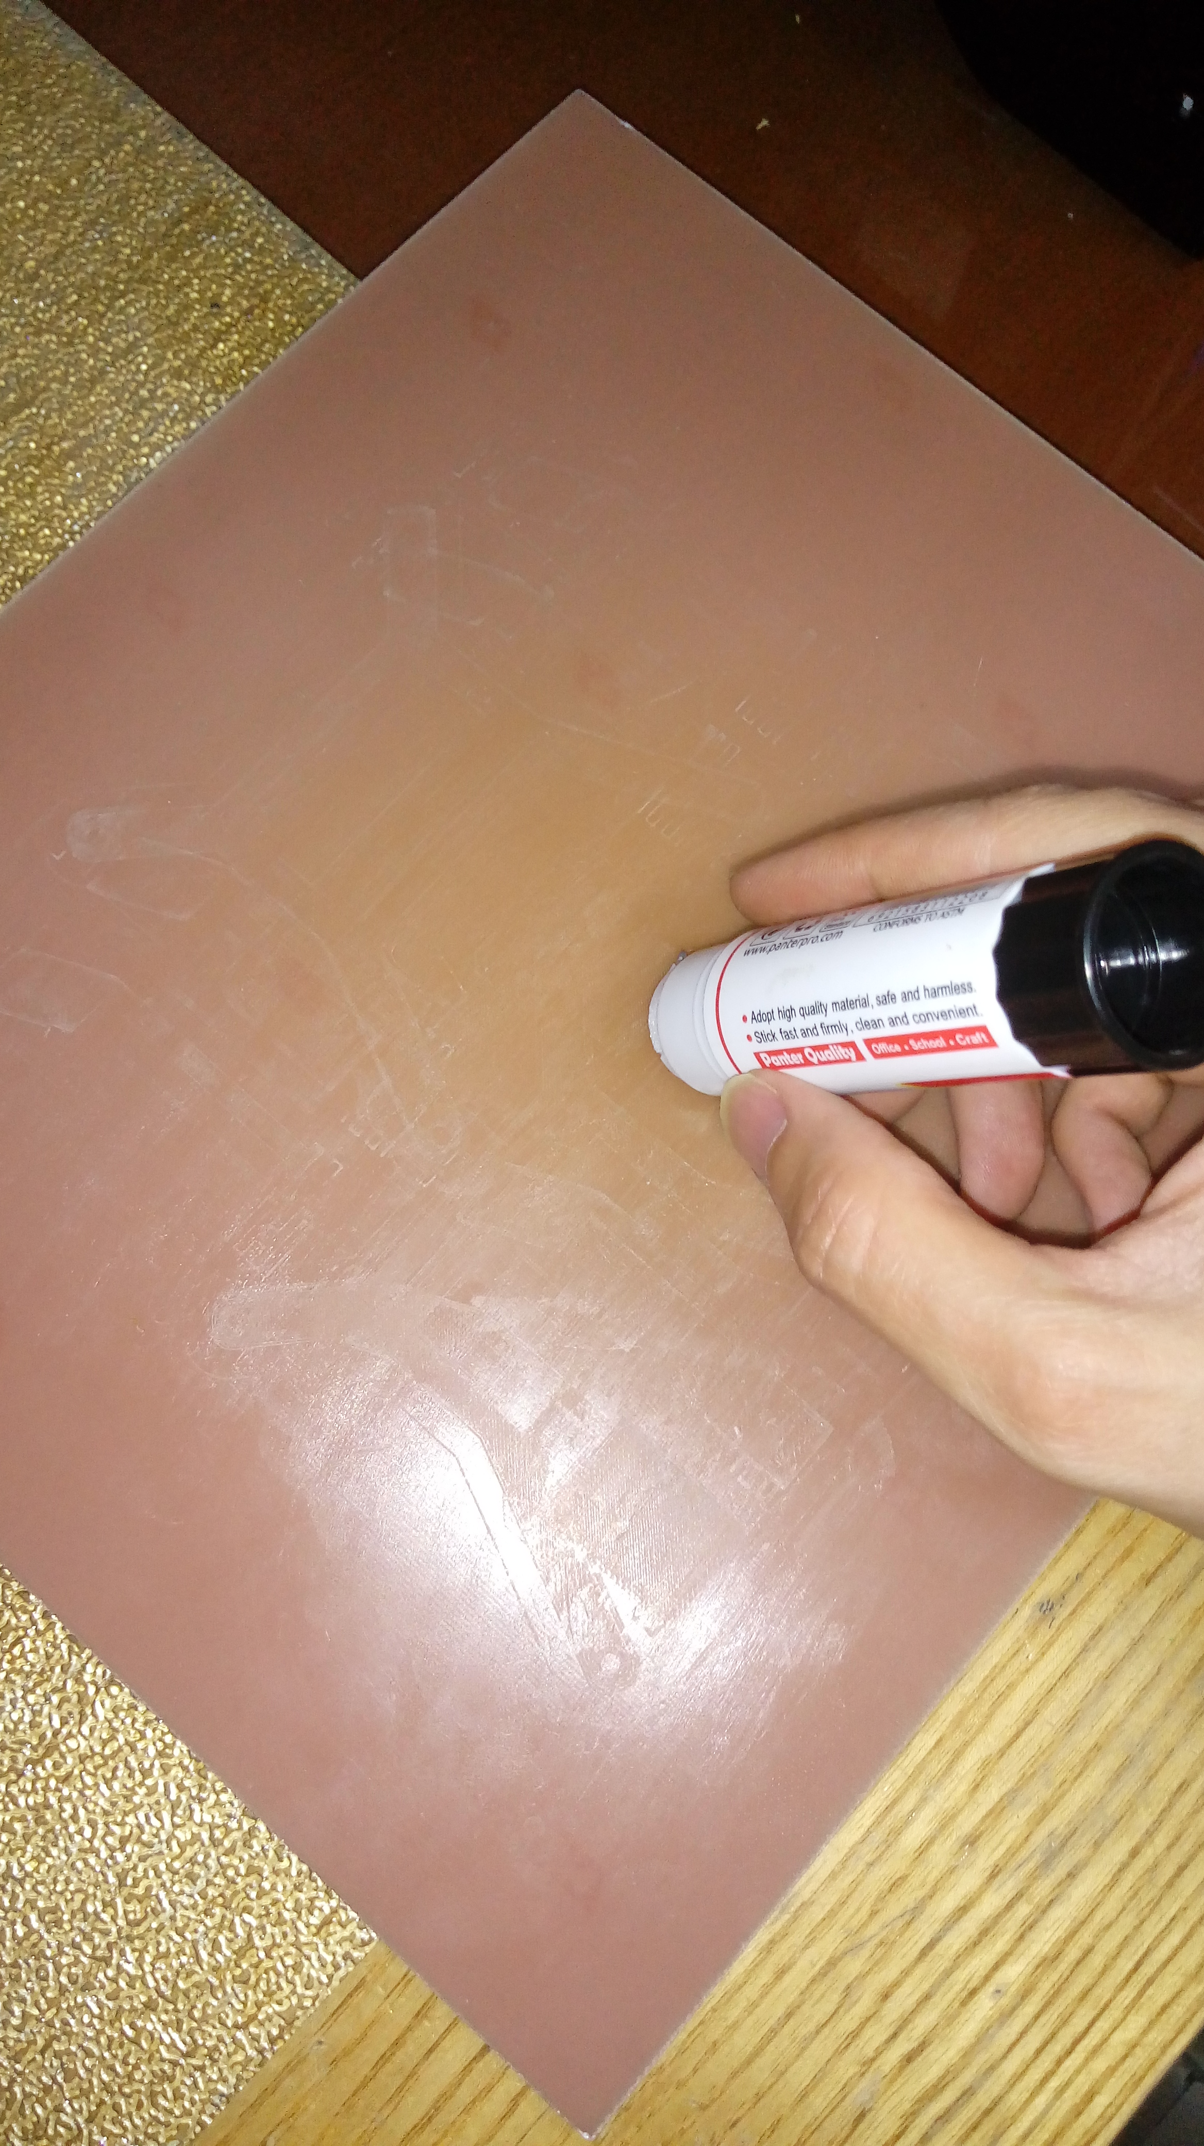
-فشار دادن کلید ولوم به سمت داخل(تنظیم دمای bed)
-سپس چرخاندن ولوم به سمت راست و تنظیم دما روی عدد100
-فشار دادن کلید ولوم به سمت داخل(ست کردن دمای bed)
*بعد از تنظیم مدت زمان این فرآیند حدود 10 تا 15 دقیقه می باشد
2-چسب زدن صفحه چاپ
*با فرض اینکه قطعه مورد نظر در فایل gcode وسط صفحه پرینت قرار داده شده محدوده مورد نظر را چسب بزنید

Slide 5
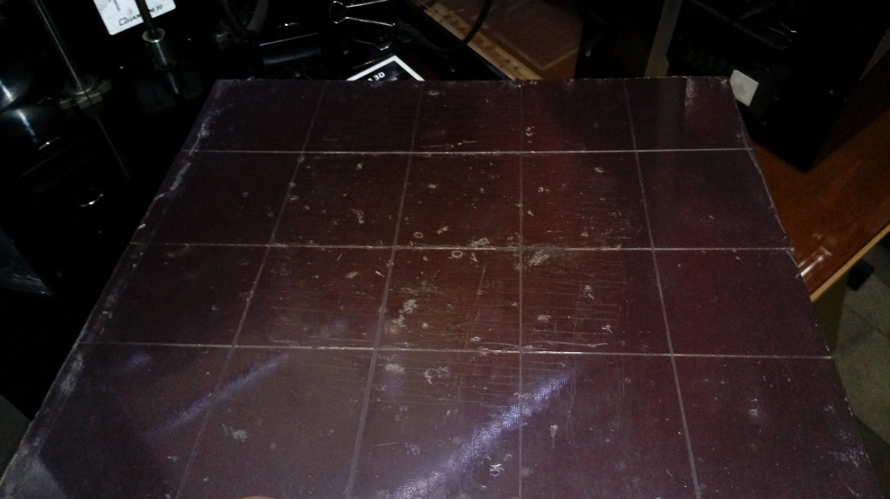
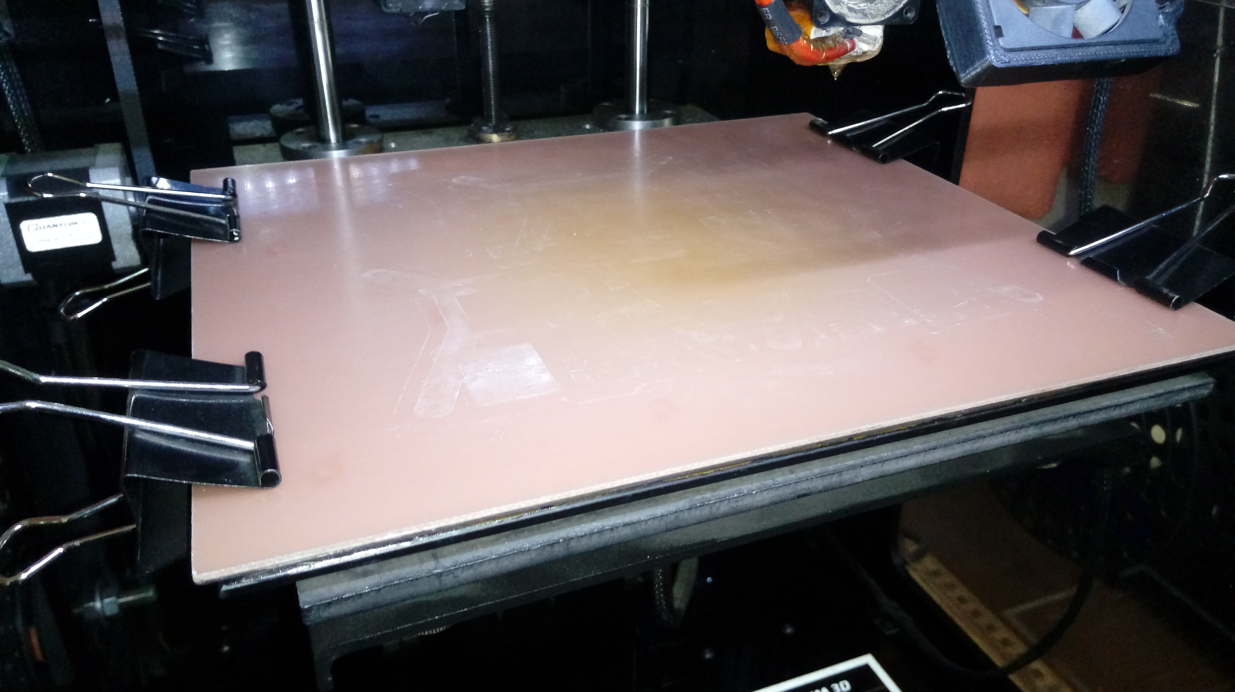
سطح زیرین صفحه چاپ را جهت عدم وجود زائده بررسی کنید و در صورتی که دمای هیت بد به100 درجه رسیده بود آن را روی هیت بد گذاشته و گیره های چهار طرف را ببندید

Slide 6
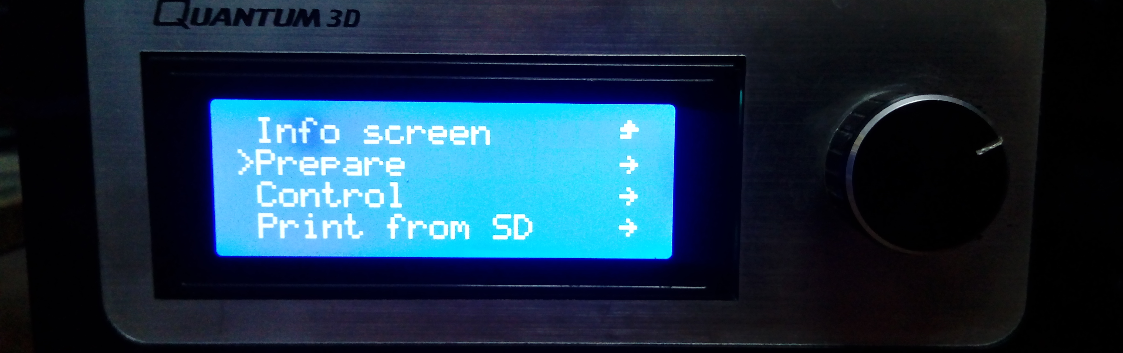
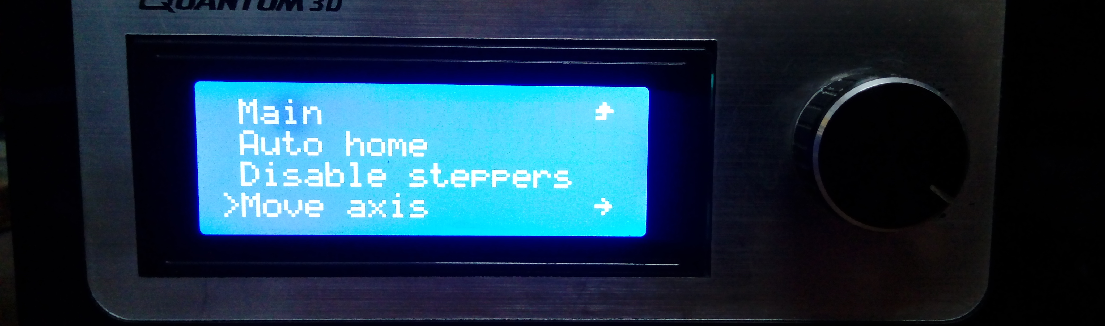
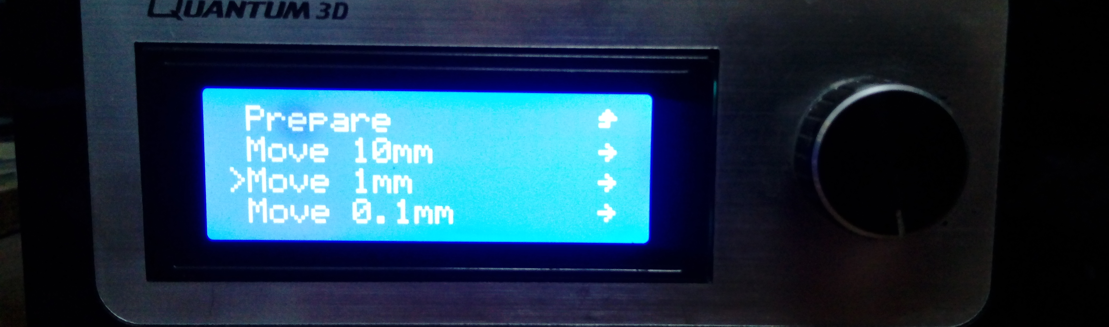
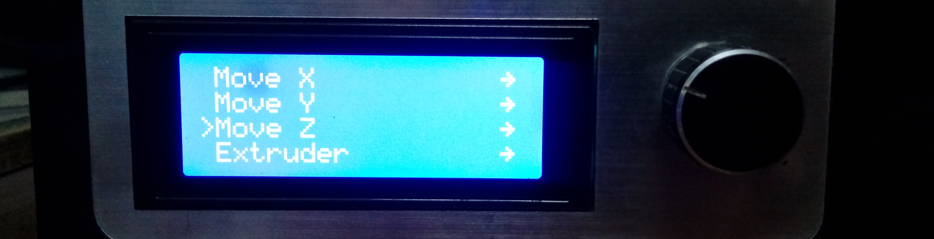
*در صورتی که برای قرار دادن صفحه چاپ نیاز به پایین آوردن محور z بود به شکل زیر عمل کنید
prepare>move axis>move 1mm>move z>20

Slide 7
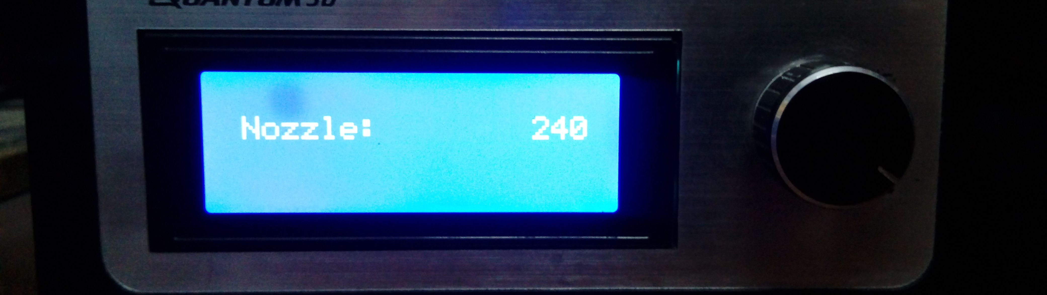
3-تنظیم دمای نازل
Control>temperature>Nozzle>240
*در صورتی که دمای محیط زیر 25 درجه بود بهتر است درهای کابین دستگاه را ببندید

Slide 8
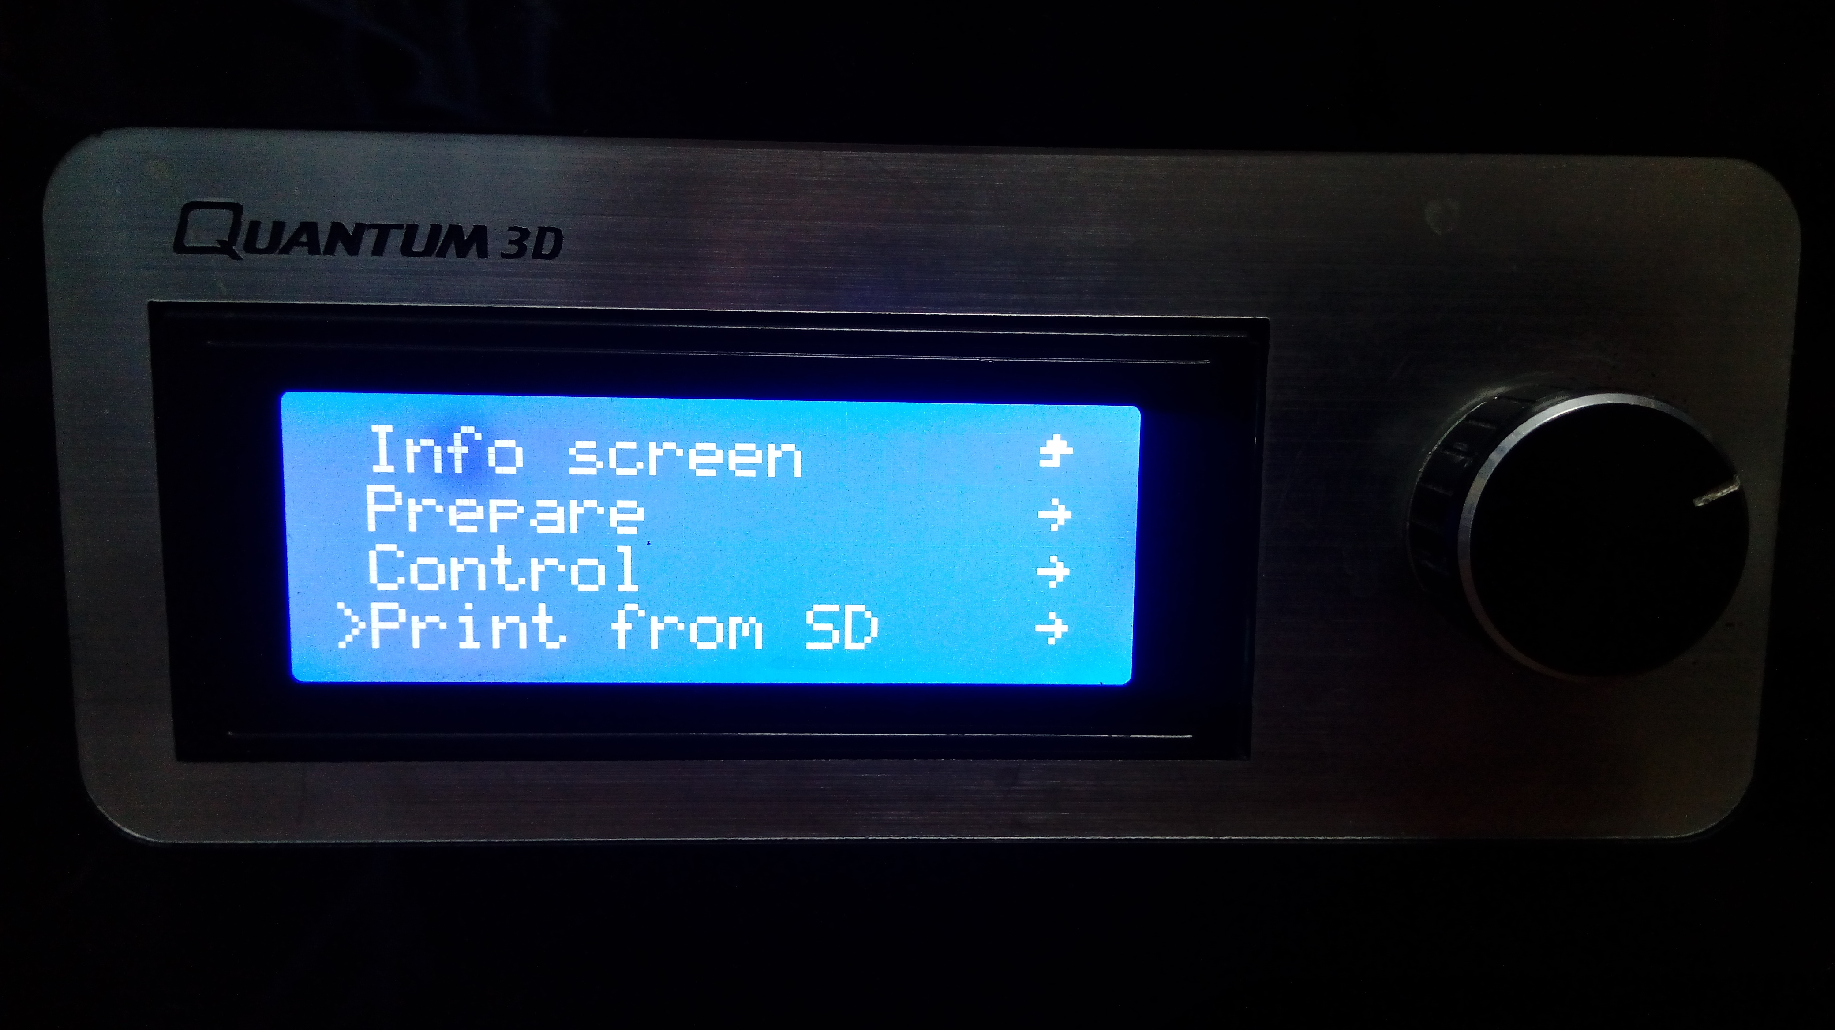
4-انتخاب فایل و شروع پرینت
Print from sd>2025>پوشه مورد نظر>gcodeفایل
*در صورتی حین کار دستگاه نیاز به متوقف کردن پرینت بود،با فشردن ولوم به سمت داخل وارد منو شده،ابتدا گزینهpause print را انتخاب و زمانی که دستگاه متوقف شد گزینهstop print را انتخاب کنید و در صورت نیاز به پایین آوردن صفحه از مسیر زیر اقدام کنید:
prepare>move axis>move 1mm>move z>20

Slide 9
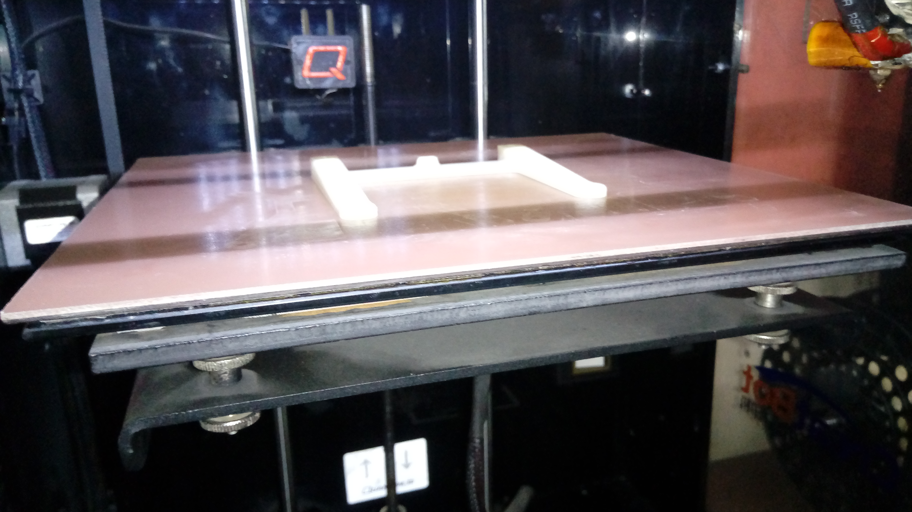
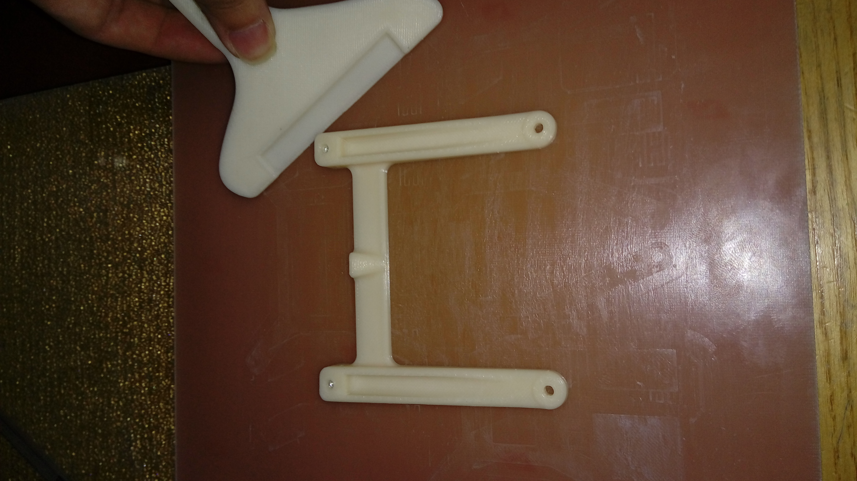
*بعد از اتمام پرینت، گیره ها را باز کرده و صفحه چاپ را از روی هیت بد برداشته و پس از اینکه دمای صفحه چاپ کاهش یافت قطعه را با استفاده از کاردک پلاستیکی جدا کنید

Slide 10
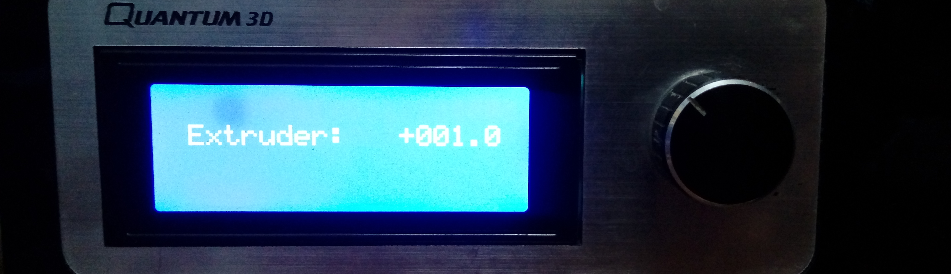
تست تزریق و تعویض فیلامنت
جهت تعویض فیلامنت ابتدا نازل را گرم کنید(حدود250درجه)
سپس از طریق مسیر زیر جهت خروج فیلامنت اقدام کنید
prepare>move axis>move 1mm>extruder>10
بعد از اینکه مقداری به سمت پایین اکسترود گرفتید،جهت خروج و
تعویض فیلامنت ولوم را به سمت چپ بچرخانید

Slide 11
نکات صفحه چاپ:
*بهتر است بعد از هر 3 الی 5 ست پرینت صفحه چاپ شسته شود
*برای شست شو از آب ولرم استفاده کنید
*برای خشک کردن صفحه چاپ از پارچه ی نخی تمیز استفاده کنید
نکات روغن کاری:
بهتر است دو هفته یکبار دستگاه روغن کاری شود
*قبل از روغن کاری شفت های میله ای با دستمال کاغذی تمیز شوند
*به اندازه 5 قطره روی هر کدام از شفت های میله ای روغن بریزید و با جابجایی موتور ها(به صورتی دستی یا با استفاده از منویmove axis) آن را روی محور پخش کنید
*دقت داشته باشید که روغن روی تسمه ها نریزد
نکات گرفتگی نازل:
دلایلی مانند نامرغوب بودن فیلامنت،عدم کالیبراسیون صحیح هیت بد،
خرابی فن اکسترودر،رسوب در نازل و...باعث گرفتگی نازل میشوند.برای حل این مشکل در صورتی که امکان تعویض نازل نبود از سوزن مخصوص نازل و اکسترودر جهت باز کردن مسیر خروجی فیلامنت استفاه کنید
*بهتر است برای اینکار دمای نازل را کمی بیشتر از حالت عادی که برای پرینت قطعه استفاده میشد تنظیم کنید
*درصورتی که با سوزن مشکل گرفتگی رفع نشد،باید نازل را تعویض کرد و بعد از آن باید مجدد صفحه هیت بد را با استفاده از پیچ هایی که در زیر آن تعبیه شده کالیبره کنید
*جهت کالیبره کردن میتوانید از یک کاغذ معمولی استفاده کنید
فاصله بین نازل و صفحه چاپ در حالتی که دمای هیت بد 100 درجه می باشد و محور z در مختصات 0 است نباید به حدی باشد که کاغذ به سختی از بین آن عبور کند و نه در حدی که بیش از حد آزادانه بتواند حرکت کند.

